Slide 1
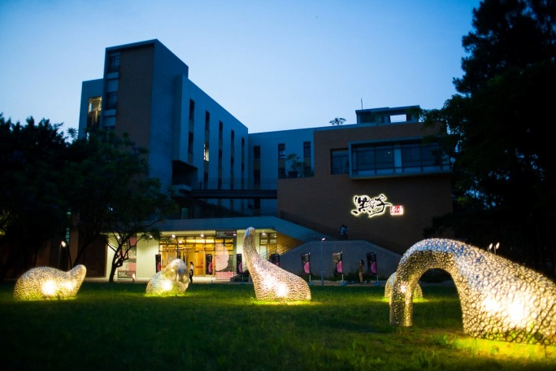
活動地點 :
活動名稱 :
2013破殼藝術節
活動時間 :
2013年10月 24日至 11月30日
國立中央大學黑盒子劇場
辦理單位 :
指導單位: 文化部
主辦單位:國立中央大學黑盒子表演藝術中心
合辦單位: 財團法人國家文化藝術基金會
協辦單位: 廣藝基金會

Slide 2
壹
重要摘要
推廣目標
宣傳策略
宣傳效益
活動緣起
活動簡要
活動對象
活動目的
肆
情勢分析
活動訴求
策略分析
執行期程
執行人員
宣傳預算
貳
伍
藝術節活動規劃
表演團隊
票價制定
主視覺設計
藝術節展演時程
叄
應變措施
附件
陸

Slide 3
.
壹

Slide 4
活動緣起
以理工科系為名的中央大學，在前校長蔣偉寧的支持與周慧玲教授的推動下，於 2011年大舉興建專業的「黑盒子劇場」，以表演藝術「破殼育成」之大纛，透過「文創、教學、研究」三大核心戰略，多元綜效地經營此一專業表演藝術展演空間，戮力擘畫「桃竹苗表演藝術文創產業」之版圖。
2012落成起，每年秋冬之際，中大將舉辦以破殼育成為主題的「破殼藝術節」， 極開發尋找國內創作新秀， 慎選堅實的創作種子，提供環境與資源，透過邀請製作方式，在中大的黑盒子劇場裡，媒合育成新一代的表演藝術作品，由中大在地所發展的文創產業，將會帶來中壢未來藝文新風貌。

Slide 5
活動對象
首要TA : 中央大學師生
次要TA : 桃園中壢區域之大學師生
次要TA :中壢區域培養喜愛表演藝術之大眾
活動目的
內部目標 :
提昇黑盒子(主辦單位)之形象，藝術節活動符合黑盒子表藝中心「實驗劇場、專業管理、破殼育成」的計劃理念。透過本次活動，凝聚中壢區大眾對中央大學藝文成長的向心力，同時向外行銷中壢地區的文創產業
外部目標 :
提昇鄉民的藝文涵養，亦藉由活動提昇黑盒子知名度。
提供一個老少咸宜的娛樂活動，同時藉此聯絡鄉民感情。
活絡地方文創產業，帶動地方與中央大學文創市場的發展，亦讓地方鄉民感受中央大學的之美。

Slide 6
.
貳

Slide 7
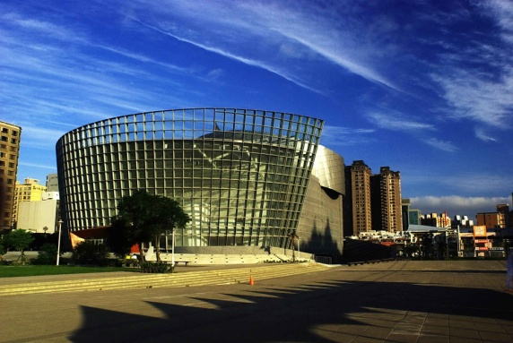
情勢分析
桃園館演藝廳 (534席) | 廣藝廳 (576席) | 桃園縣展演中心展演廳 (1548席) | 中壢藝術館音樂廳 (1166席)
外部環境
桃園中壢地區，共有二座中型與二座大型公有藝文展演區，近年來桃園縣政府以極力推廣表演藝術之普及為目的，希望能藉此提升文化水準。地理環境上，桃園離台北僅 40分鐘車程，處地利之便，冀希吸引表演藝術團體於台北以南之桃園中壢區域做展演，讓桃園中壢每個月平均 舉辦30場藝文活動，每個月吸引超過30,000人次參與。
俯瞰桃園中壢大學區: 5所一般大學+4所科技大學+2所大學分校+1所特殊大學。7成大學均以理工技術聞名，近年來各大學逐漸重視人文藝術對學子身心分展之重要性，進而設立藝文中心。然而，大桃園地區學子參與藝文活動展演仍有相當大的進歩空間。

